Slide 1



Slide 2

Образовательная программа
специальность
Электроснабжение (по отраслям) / Электроснабжение

Slide 3

93 | 95 | 94 | 88 | 93
7 | 5 | 6 | 12 | 7
0 | 0 | 0 | 0 | 0
0 | 0 | 0 | 0 | 0

Slide 4

86 | 89 | 89 | 88
14 | 11 | 11 | 12
0 | 0 | 0 | 0
0 | 0 | 0 | 0

Slide 5
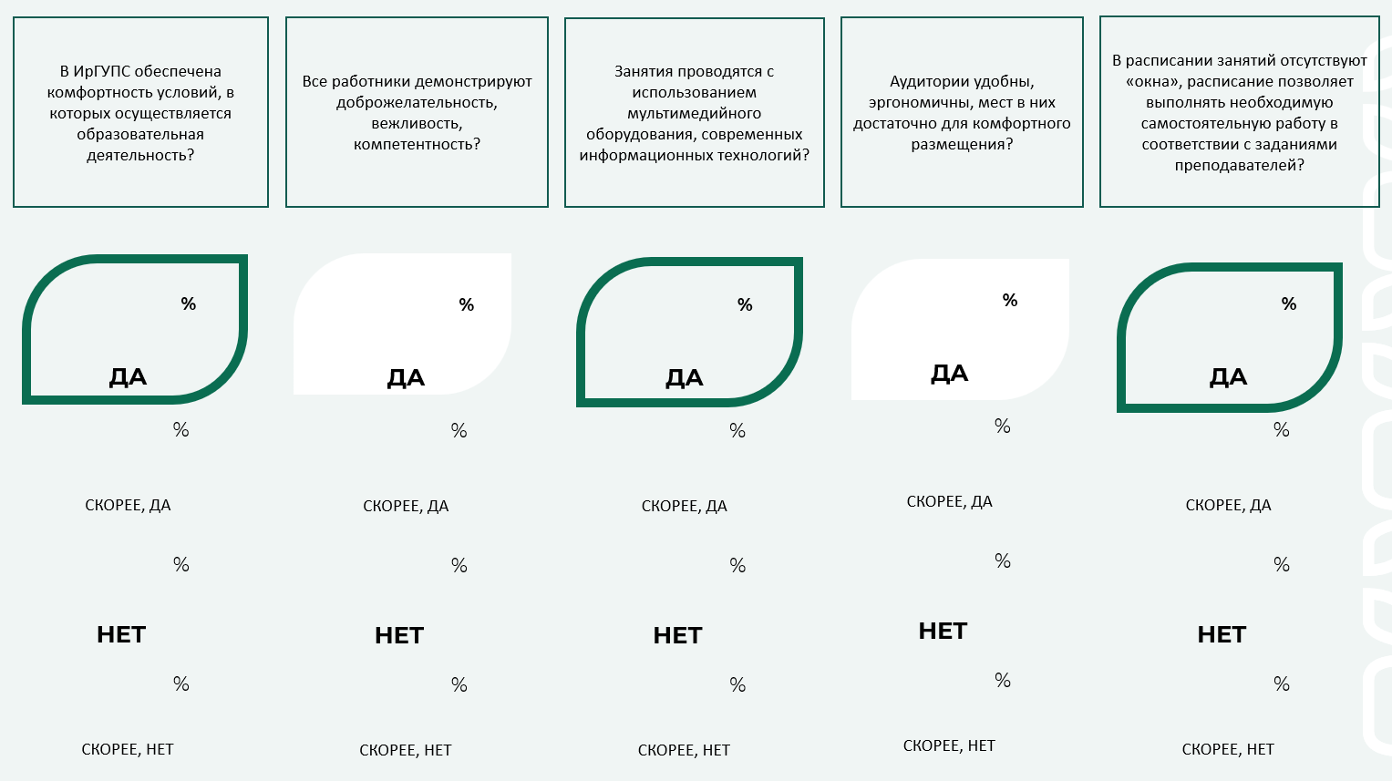
89 | 89 | 87 | 86 | 95
11 | 11 | 11 | 12 | 5
0 | 0 | 0 | 0 | 0
2 | 0 | 2 | 2 | 0

Slide 6

97 | 85 | 92 | 93
3 | 14 | 5 | 6
0 | 0 | 0 | 0
0 | 1 | 3 | 1

